Slide 1

Getting to Know
Concept Test

Slide 2



Slide 3
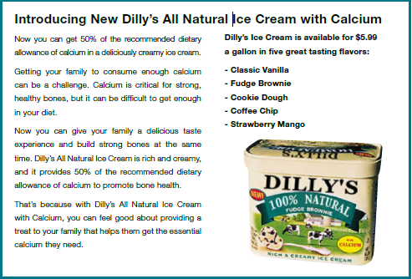
Elements of a Concept
Main Idea
Picture of the
test product
Reasons to believe (RTB)
Unique selling proposition/points (USP)
Brand Name

Slide 4
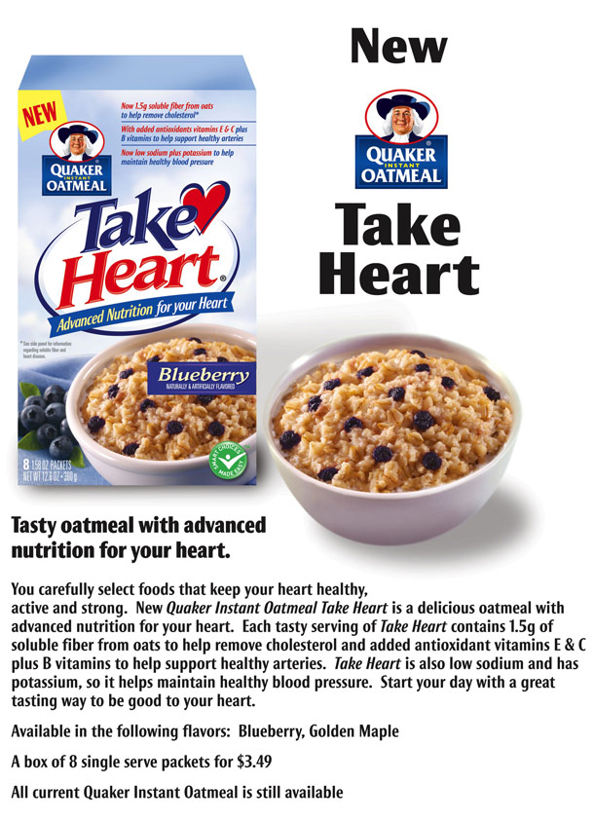
Elements of a Concept
Brand Name / Headline
Picture of the
test product
Main Idea
Problem statements/Insights
Reasons to believe (RTB)
Unique selling proposition/points (USP)
Varieties, Size, and Price

Slide 5
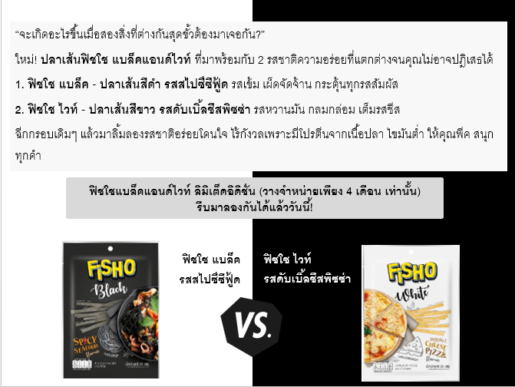
Concept Testing – Fisho

Slide 6

6

Slide 7





New Herbal Drink Concept
ทุกวันนี้อากาศร้อนขึ้นทุกวัน ยิ่งเวลาออกไปนอกบ้าน ต้องเจอทั้งแดดทั้งความอบอ้าว โดยเฉพาะอย่างยิ่งช่วงหน้าร้อน ที่เครื่องดื่มคลายร้อนแบบเดิมๆก็เอาไม่อยู่ คงจะดีถ้ามีเครื่องดื่มที่ให้ความเย็นสดชื่นที่เหนือกว่ามาช่วย
ใหม่ ขอแนะนำ เครื่องดื่มสมุนไพร สูตรจับเลี้ยง ยี่ห้อ จับใจ ตัวจริงเรื่องดับร้อน ด้วยความเย็นที่เหนือกว่าจากสมุนไพรธาตุเย็น 8 ชนิด ผสมผสานกันอย่างลงตัวเพื่อดับร้อนจากภายใน ให้ความเย็นสดชื่นอีกระดับ พร้อมรสชาติอร่อยกลมกล่อม หอมสดชื่น เย็นจับใจ คลายร้อนทันทีทุกครั้งที่ดื่ม
เย็นสดชื่นไปอีกขั้นกับ เครื่องดื่มสมุนไพร จับใจ
มีวางจำหน่ายตามร้านค้าทั่วไป ขนาด 400 มล. ราคา 12 บาท

Slide 8
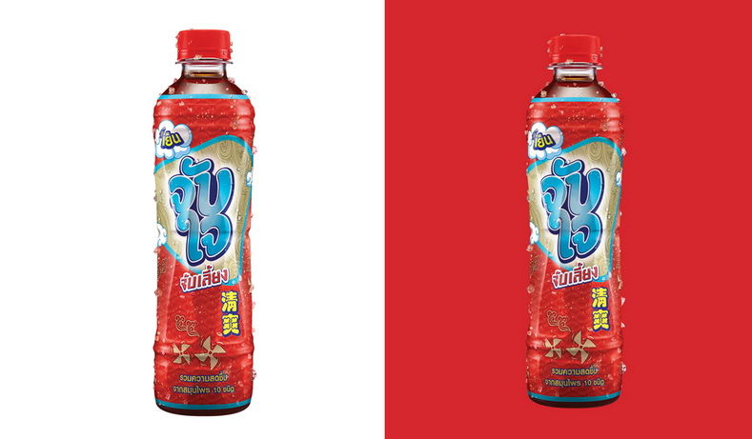
8

Slide 9

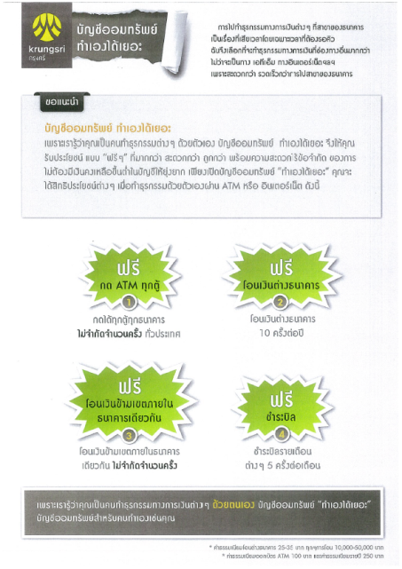
Bank of Ayudhya – Savings Account Concepts (1/3)

Slide 10
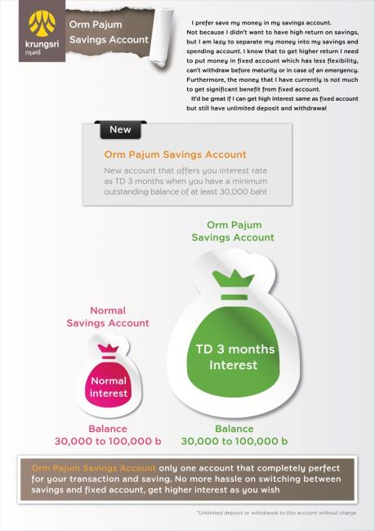
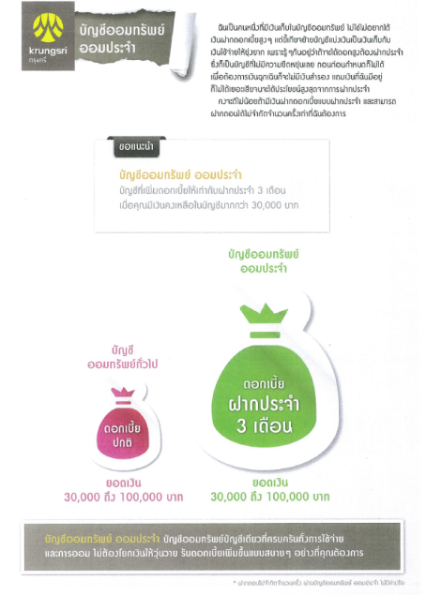
Bank of Ayudhya – Savings Account Concepts (2/3)

Slide 11
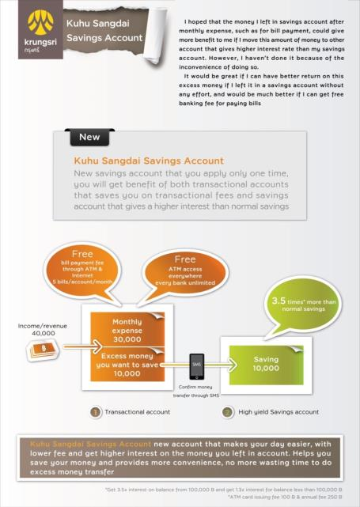
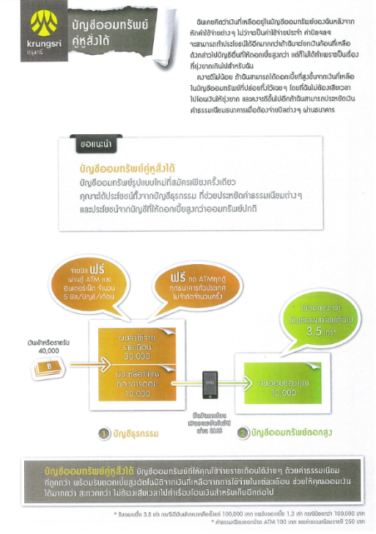
Bank of Ayudhya – Savings Account Concepts (3/3)

Slide 12
Concept Test: Key Performance Indicators
Relevance
Expensiveness
Differentiation
Extent to which an innovation meets (addresses) consumers’ needs
Extent to which an innovation is perceived to be higher-priced than competitors
Extent to which an
innovation provides unique benefits vs. the competitors
Trial Index
Reflects the maximum trial potential of each concept
Provides an understanding of the intrinsic quality of the concept
Trial Index
Market Permeability: Size and Structure of the Market
Penetration of the category
Market shares (volume) of the leader and the second brand
Number of brands covering 80% of the market (volume)

